Slide 1
Visualització de dades
Dra. Vanessa Serrano, Universitat Rovira i Virgili
Dr. Jordi Cuadros, IQS Universitat Ramon Llull
Maig, 2023

Slide 2
Temari
1. Principis bàsics de visualització
2. Visualitzacions efectives amb eines habituals
3. Conceptualització dels gràfics
4. Visualització de dades simples

Slide 3
Visualització de dades
Visualitzacions efectives amb eines
habituals
Tipus de visualitzacions
Creació de visualitzacions simples
Com millorar les teves visualitzacions

Slide 4
Tipus de visualitzacions

Slide 5
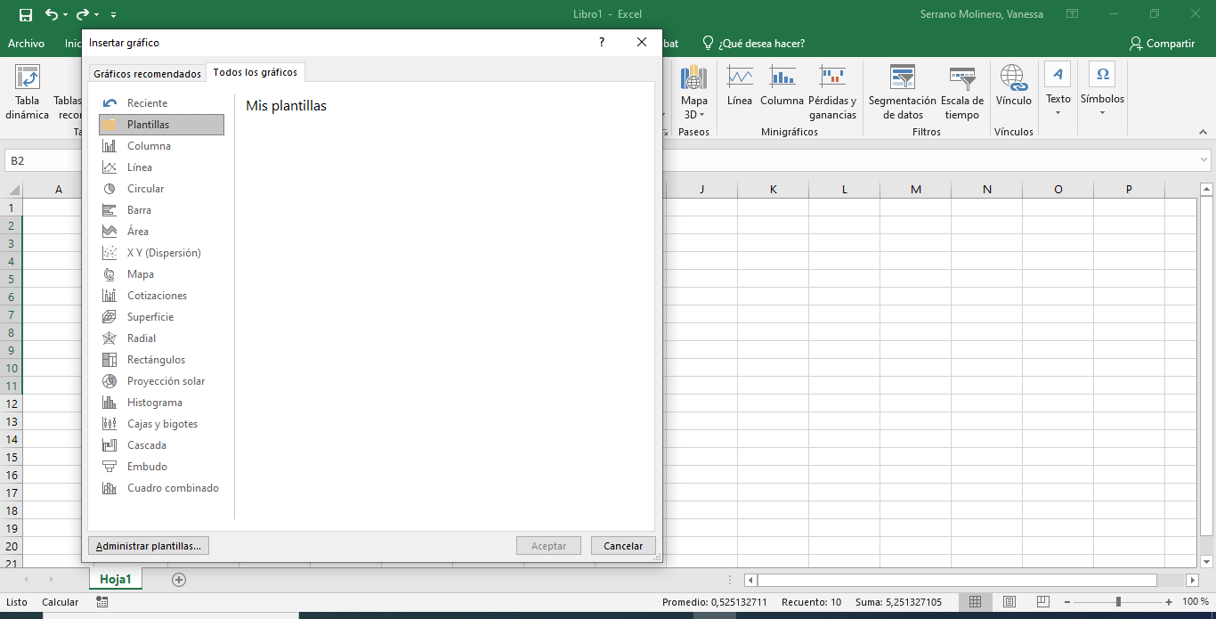
Visualitzacions a Excel 2019

Slide 6
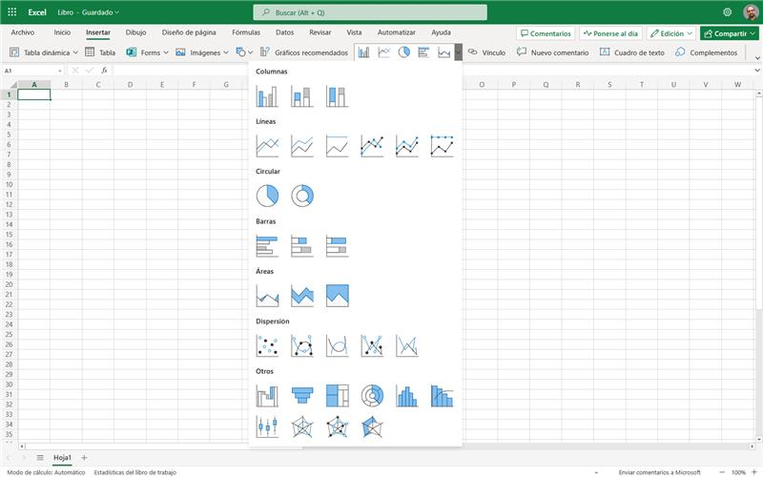
Visualitzacions a excel online

Slide 7
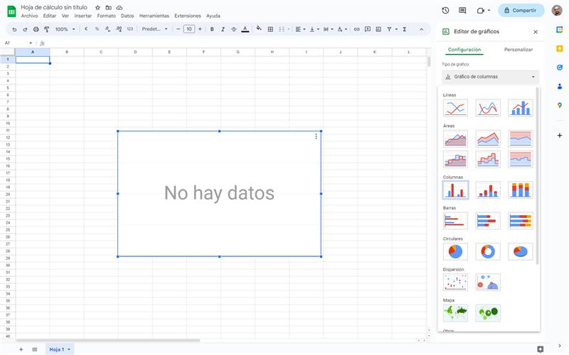
Visualitzacions a google sheets

Slide 8
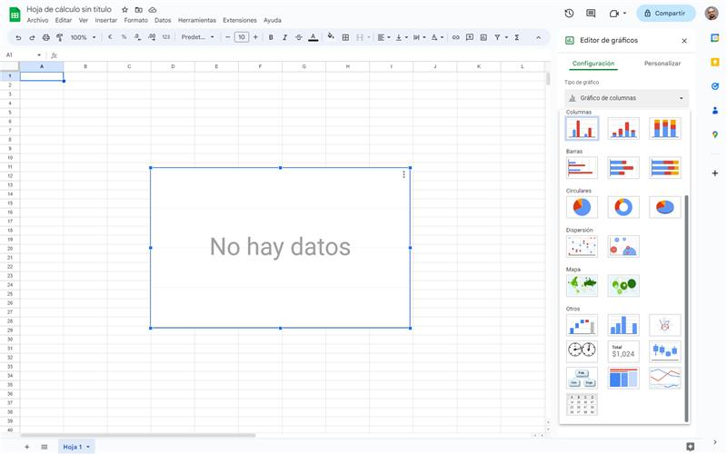
Visualitzacions a google sheets

Slide 9
Creació de visualitzacions simples

Slide 10
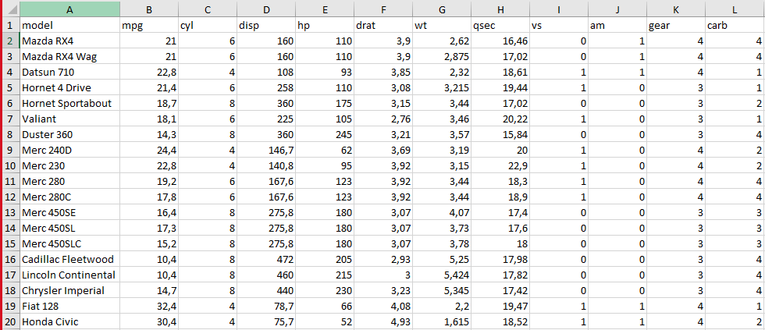
Exemple 1

Slide 11
Exemple 1
mpg | Miles/(US) gallon | Consum del vehicle en milles per galó
cyl | Number of cylinders | Nombre de cilindres
disp | Displacement (cu.in.) | Cilindrada del vehicle en polsades cúbiques
hp | Gross horsepower | Potència bruta del motor
drat | Rear axle ratio | Relació de l’eix posterior
wt | Weight (1000 lbs) | Pes en lliures/1000
qsec | 1/4 mile time | Temps en fer ¼ de milla accelerant des de 0km/h
vs | V/S | 0=motor convencional, 1=motor en V
am | Transmission (0=automatic, 1=manual) | Tipus de canvi de marxes (0=automàtic, 1=manual)
gear | Number of forward gears | Nombre de marxes cap a endavant
carb | Number of carburetors | Nombre de carburadors

Slide 12
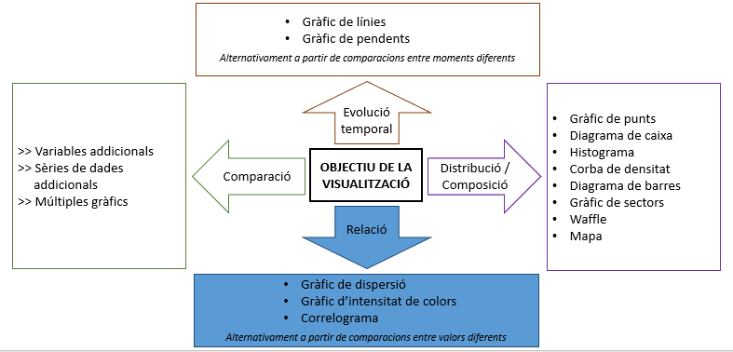
Exemple 1
Quina relació hi ha entre el consum del vehicle i la seva cilindrada?
mpg i disp són quantitatives continues

Slide 13
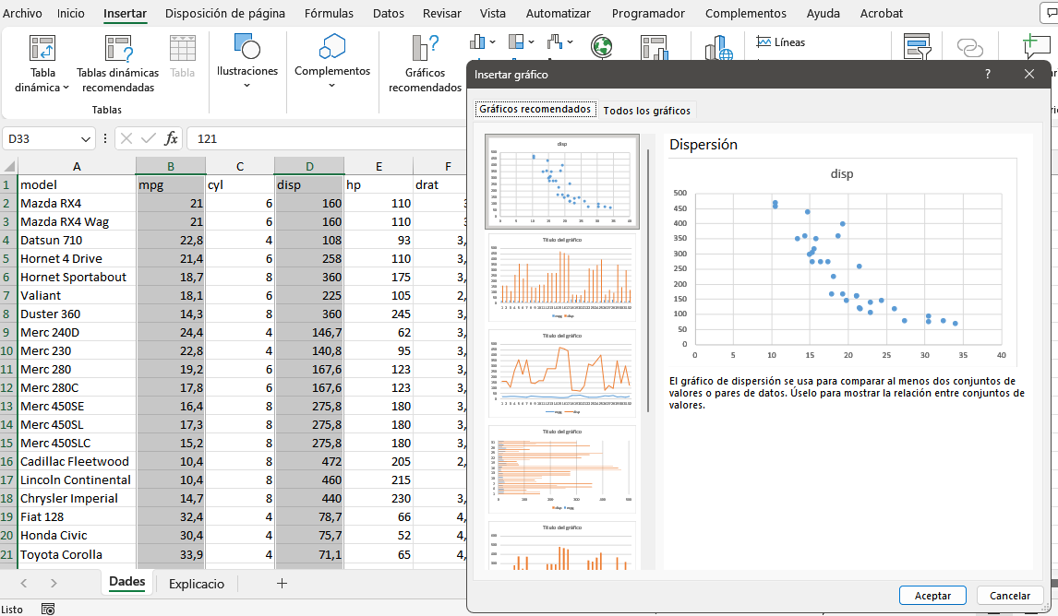

Slide 14
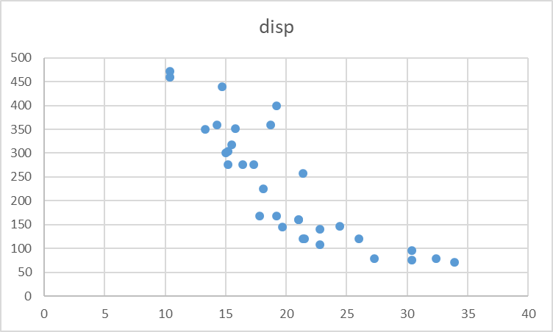
Exemple 1

Slide 15
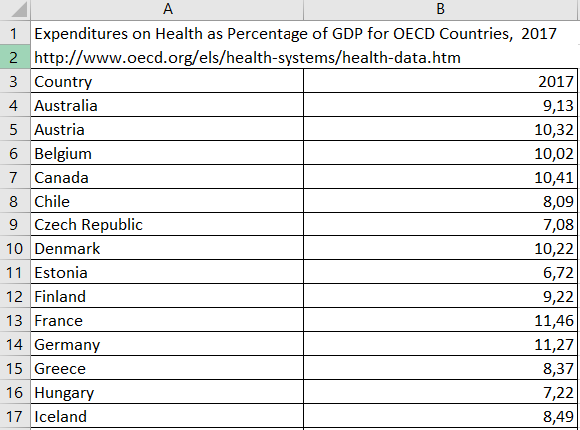
Exemple 2
Com es distribueixen les despeses en salut en els països de la OECD?
Una variable categòrica (Country) i una quantitativa continua (2017)

Slide 16
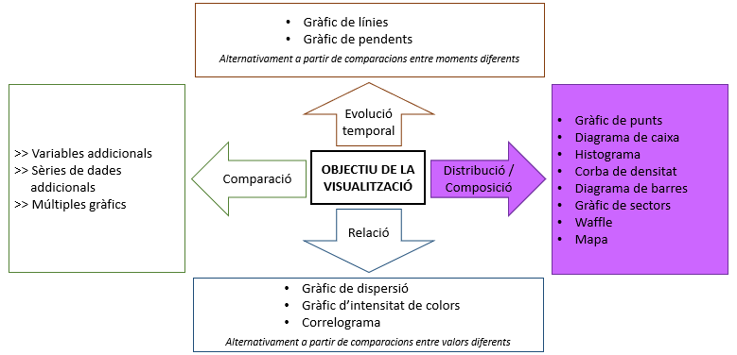
Exemple 2
Com es distribueixen les despeses en salut en els països de la OECD?

Slide 17
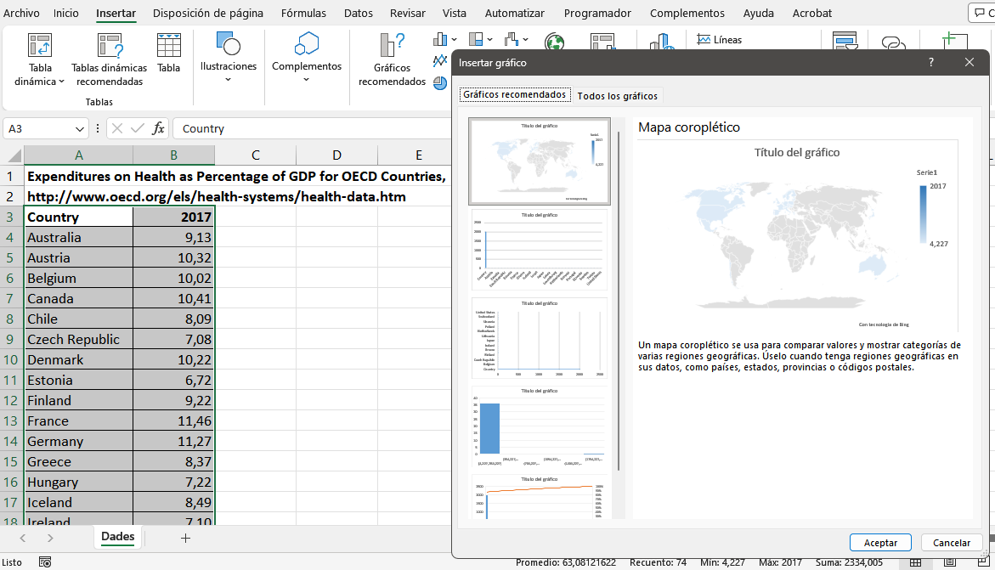
Exemple 2 salut

Slide 18
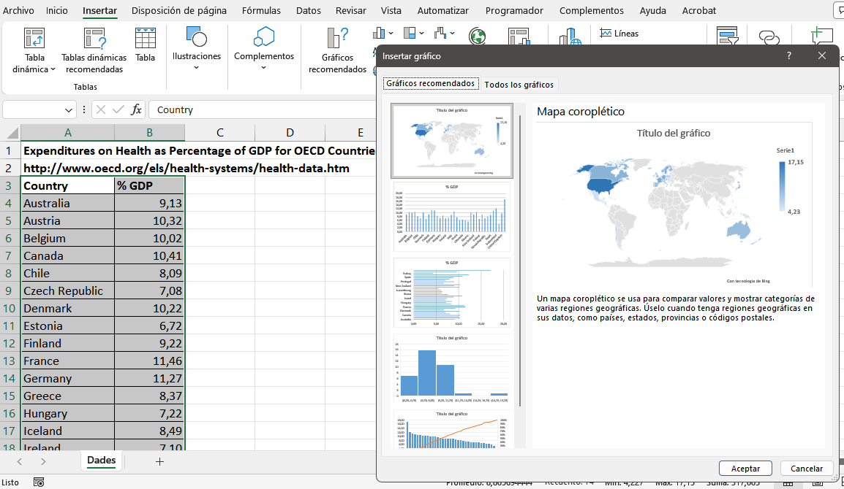
Exemple 2 salut

Slide 19
Com millorar les teves visualitzacions

Slide 20
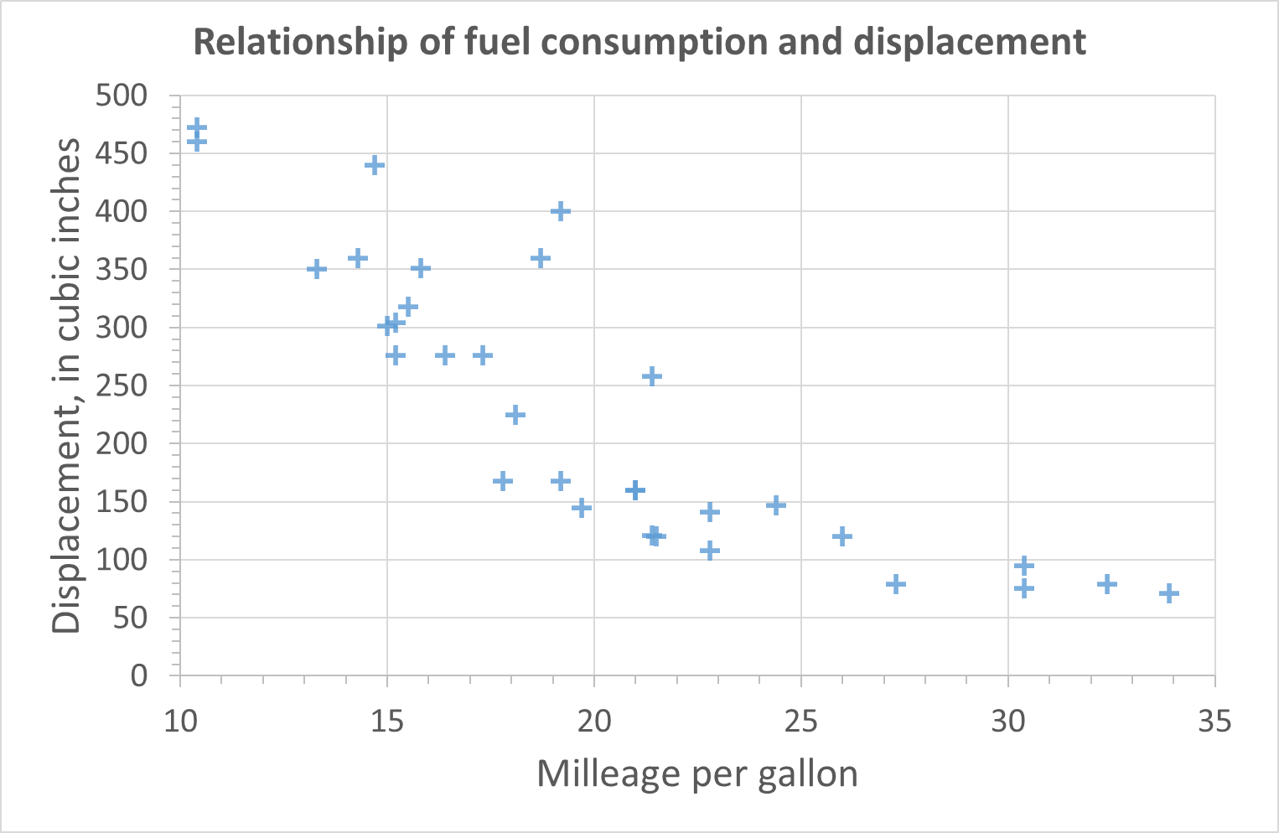
Exemple 1

Slide 21
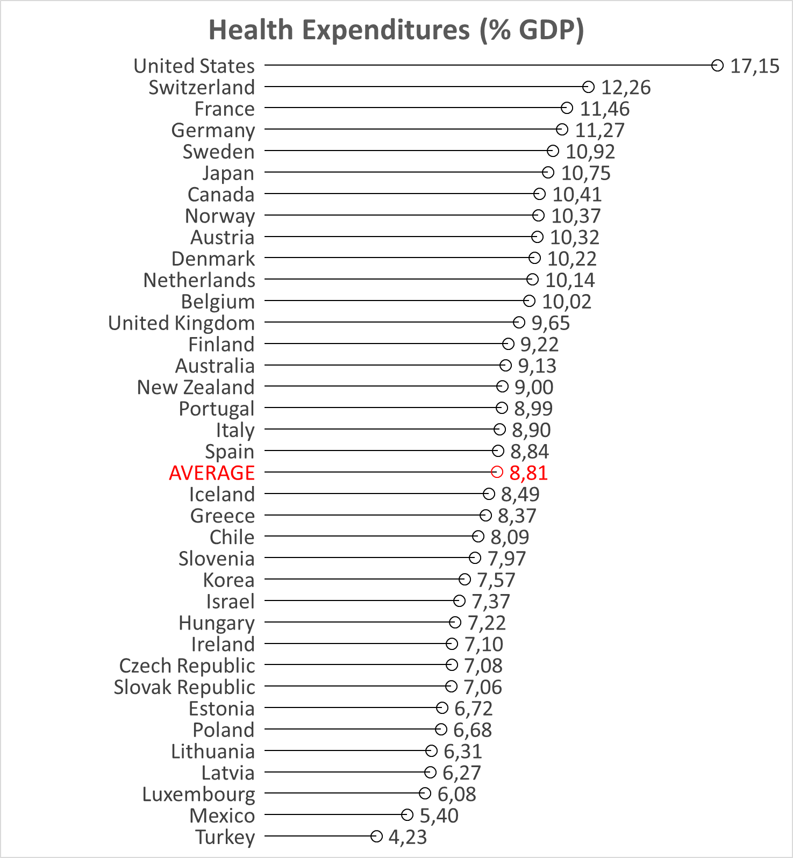
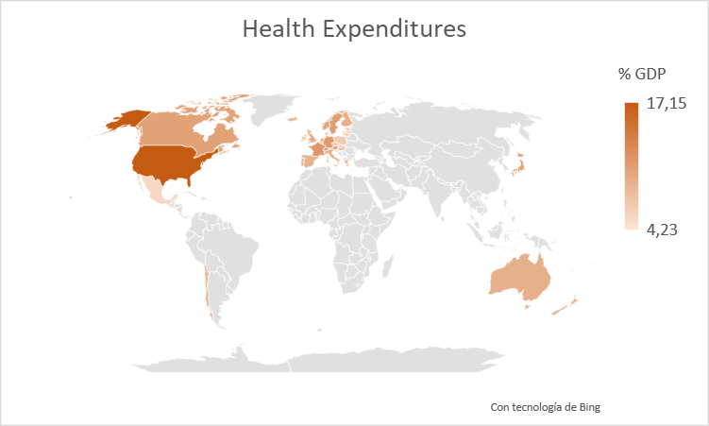
Exemple 2

Slide 22
Dra. Vanessa Serrano, Dr. Jordi Cuadros
vanessa.serrano@urv.cat, jordi.cuadros@iqs.url.edu

